Slide 1
Посміхатись
Життя починається
зі здоров'я і створене
для того, щоб…
цінувати

Slide 2
дружити
мріяти
піклуватись

Slide 3
Основа здорового способу життя- правильний режим дня:
8 годин здорового сну
Привчити організм
прокидатись в
один і той же час

Slide 4
Особиста гігієна

Slide 5
Позитивні емоції

Slide 6
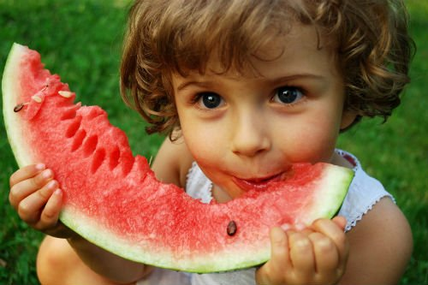
Свіжа їжа – здоров᾿я залог!

Slide 7
спорт

Slide 8
загартування
Якщо сильним хочеш бути,
Про хвороби всі забути
Змалку гартуватись,
Про здоров'я піклуватись –
Не лінуйся обливатись,
Рушниками обтиратись!

Slide 9
Стережись шкідливих звичок!
Шкідливі звички різними бувають,
Багато їх люди вживають,
То цигарки палять, то горілку п'ють,
Наркотики вживають…
Всі тривогу б'ють!!!
Я проти шкідливих звичок!

Slide 10
Здоров'я – це ЖИТТЯ!!!
Без нього не можна зробити життя
повноцінним і щасливим.
ПАМЯТАЙ ЦЕ!!!

